Slide 1

DOCKER IN DEVELOPMENT

Slide 2
План
В чем вообще проблема с Docker?
Что такое Docker Compose, из чего он состоит.
Собираем наши микросервисы.
Задание порядка запуска.
Локальный и удаленный debug приложений.

Slide 3
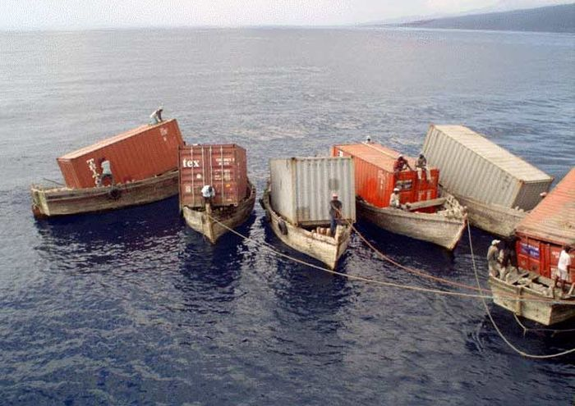
Мы все положим в Docker! – говорили они, – вся разработка сразу станет легкой и приятной!

Slide 4
Какие проблемы мы хотим решить?
Тестирование
Разработка
Получить локальную сборку сервисов, близкую к Dev или Stage стенду.
Проверить изменения в части микросервисов.
Возможность проверить свою задачу в интеграции с другими сервисами.
Не ждать это 100500 лет пока задеплоится на Dev.
Иметь возможность дебажить эти сервисы.

Slide 5
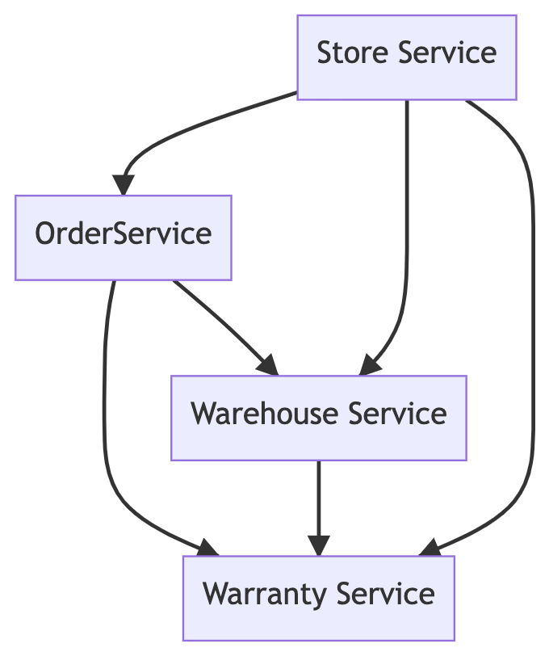
Описание используемых сервисов
Получить список заказов пользователя.
Информация по конкретному заказу.
Выполнить покупку.
Вернуть заказ.
Запрос гарантии по заказу.

Slide 6
Docker Compose
version: "3.8" services: postgres: image: library/postgres:13 volumes: - db-data:/var/lib/postgresql/data ports: - "5432:5432" store-service: image: romanowalex/store-service:v1.0 environment: SPRING_PROFILES_ACTIVE: docker ports: - "8480:8480" depends_on: - postgres
Docker Compose используется для одновременного управления несколькими контейнерами, входящими в состав приложения.
Этот инструмент предлагает те же возможности, что и Docker, но позволяет работать с более сложными приложениями.

Slide 7
Git Submodules
[submodule "modules/store-service"] path = modules/store-service url = git@github.com:Romanow/store-service.git branch = develop
[submodule "modules/order-service"] path = modules/order-service url = git@github.com:Romanow/order-service.git branch = develop
[submodule "modules/warehouse-service"] path = modules/warehouse-service url = git@github.com:Romanow/warehouse-service.git branch = feature/STORE-100
[submodule "modules/warranty-service"] path = modules/warranty-service url = git@github.com:Romanow/warranty-service.git branch = feature/STORE-100

Slide 8
Сборка Backend
Сборка Gradle/Maven.
Упаковка Fat Jar в Docker.
#!/usr/bin/env bash shopt -s extglob for dir in ./modules/*; do gradlew_exist="$dir"/gradlew if [[ ! -f $gradlew_exist ]]; then continue fi printf "Building module ‘%s’" "$(basename "$dir")" "$dir"/gradlew clean build -p "$dir" done
store-service: build: ./modules/store-service image: romanowalex/store-service:v1.0-docker

Slide 9
Сборка Frontend
СБОРКА
ЗАПУСК
FROM node:16 as build WORKDIR /usr/src/app ARG NPM_TOKEN COPY .npmrc.docker .npmrc COPY package.json package.json COPY package-lock.json package-lock.json COPY nginx.conf nginx.conf RUN npm ci RUN rm ./.npmrc COPY . ./ RUN npm run build
frontend: build: context: ./modules/frontend args: NPM_TOKEN: ${NPM_TOKEN} image: romanowalex/frontend:v1.0 container_name: frontend ports: - "8080:80"

Slide 10
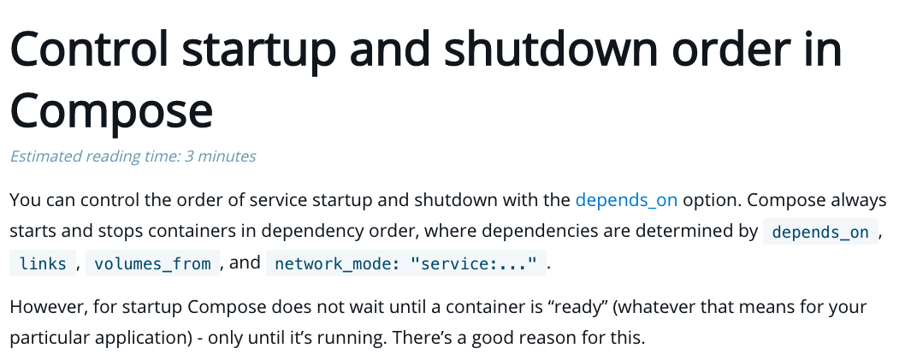


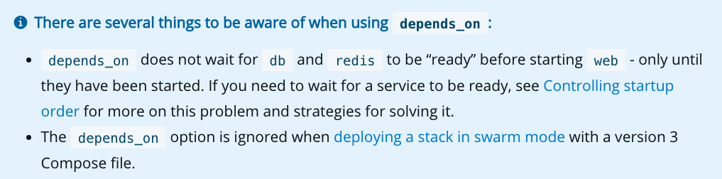
Порядок запуска сервисов

Slide 11
Локальная отладка
В настройках адреса сервисов прописываем как services.order-url: ${ORDER_URL:http://order-service:8020}
В Docker Compose в блоке environment ORDER_URL: host.docker.internal:8380
В самом приложении создаем профиль application-docker-to-local.properties, где прописываем адреса на localhost.

Slide 12
Debug внутри контейнера
FROM openjdk:11-jdk EXPOSE 8480 EXPOSE 5005 WORKDIR application COPY --from=builder application/spring-boot-loader/ ./ COPY --from=builder application/dependencies/ ./ COPY --from=builder application/snapshot-dependencies/ ./ COPY --from=builder application/application/ ./ ENTRYPOINT ["java", "-agentlib:jdwp=transport=dt_socket,server=y,suspend=n,address=*:5005", "org.springframework.boot.loader.JarLauncher"]

